Slide 1
부부사진관 사진 관리 프로그램
Story Board
프로젝트명 | 부부사진관 사진 관리 프로그램
개발기간 | 2018.04.10~
최종수정일 | 2018.05.03
작성자 | 창종 2조

Slide 2
개정이력
버전 | 날짜 | 추가/수정 내용 | 비고
v1.1 | 2018.04.10 | - 문서 생성
 |  | - UI 페이지 추가
V1.2 | 2018.04.16 | - UI에 고객 리스트 구현 및 검색 기능 추가
 |  | - 이미지 썸네일 구현
 |  | - DB 구현
V1.3 | 2018.04.25 | - DB 연동
V1.4 | 2018.05.01 | - 고객 추가, 제거 구현

Slide 3
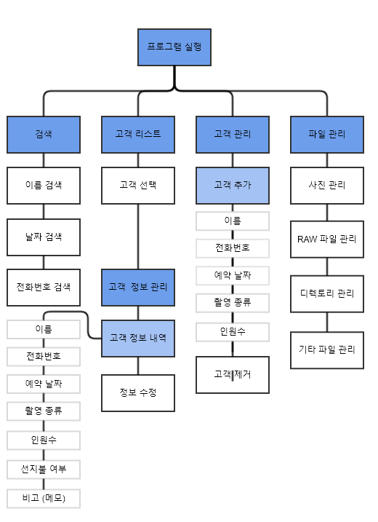
정보구조도

Slide 4
공통 UI 정의
번호 | 설명
설명 | 초기 화면 예시
1 | 고객 UI Jpanel
2 | 고객 검색 JTextField
3 | 검색 카테고리 선택 JComboBox
4 | 검색 버튼 JButton
5 | 고객 리스트 Jlist
6 | 고객 번호
7 | 고객 이름
8 | 예약 날짜
9 | 고객 정보 패널 JPanel
10 | 고객 번호 라벨 JLabel
11 | 고객 번호 텍스트 필드 JTextField
12 | 인원수 라벨 JLabel
13 | 인원수 텍스트 필드 JTextField
14 | 고객 이름 라벨 JLabel
15 | 고객 이름 텍스트 필드 JTextField
1
추가
3
2
4
IMG
IMG
IMG
5
6
7
8
IMG
IMG
제거
10
11
12
13
9
14
15

Slide 5
공통 UI 정의
23
추가
번호 | 설명
설명 | 초기 화면 예시
16 | 전화 번호 라벨 JLabel
17 | 전화 번호 텍스트 필드 JTextField
18 | 예약 날짜 라벨 JLabel
19 | 예약 날짜 텍스트 필드 JTextField
20 | 비고 라벨 JLabel
21 | 요금 납부 여부 라벨 JLabel
22 | 요금 납부 여부 체크박스 JCheckBox
23 | 파일 관리 패널 Canvas
24 | 이미지 썸네일 BufferedImage
25 | 고객 추가 Jbutton
26 | 고객 제거 Jbutton
IMG
IMG
IMG
25
24
IMG
IMG
26
제거
16
17
18
19
20
21
22
23

